Slide 1

第三课
基本初等函数(Ⅰ)

Slide 2


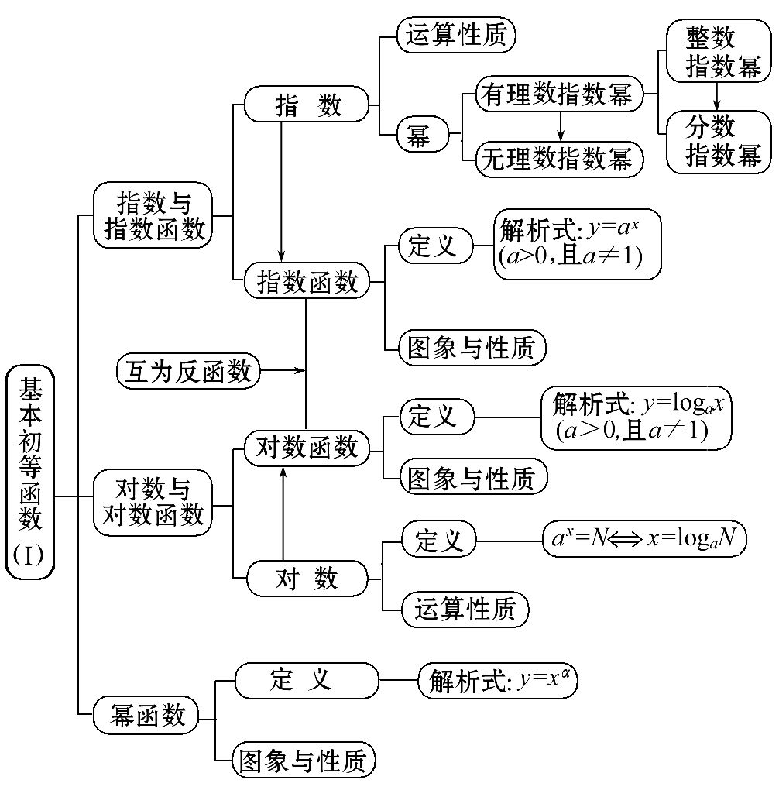
【网络体系】

Slide 3



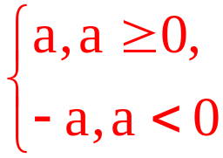
【核心速填】
1.根式的性质
(1) =__(n∈N*).
(2)( )^{n}=__(n∈N*)
(3) =__(n为奇数,n∈N*).
=|a| = (n为偶数,n∈N*).
0
a
a

Slide 4
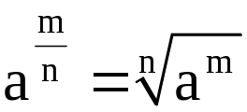
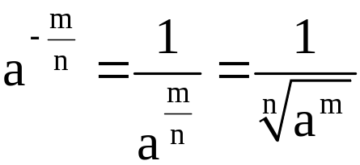
2.分数指数幂
(1) (a>0,m,n∈N*,且n>1).
(2) (a>0,m,n∈N*,且n>1).
(3)0的正分数指数幂等于__,0的负分数指数幂没有意
义.
0

Slide 5
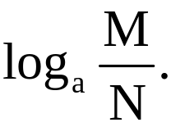
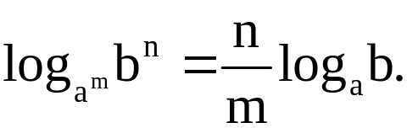
3.对数的运算性质
已知a>0,b>0,a≠1,M>0,N>0,m≠0.
(1)log_{a}M+log_{a}N=log_{a}(MN).
(2)log_{a}M-log_{a}N=
(3)

Slide 6
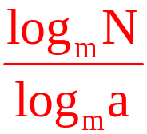
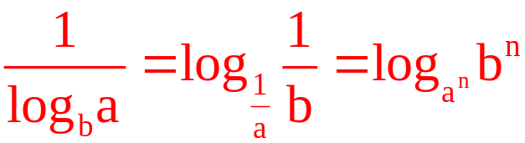

4.换底公式及常用结论
已知a>0,a≠1,b>0,b≠1,N>0,m>0,m≠1,c>0,c≠1.
(1)log_{a}N= .
(2)log_{a}b= .
(3) =__.
N

Slide 7
1
(4)log_{a}b·log_{b}a=__,
log_{a}b·log_{b}c·log_{c}a=__.
1

Slide 8
5.指数函数的图象与底数的关系
(1)底数的取值与图象“升降”的关系:
当a>1时,图象“上升”;当0<a<1时,图象“下降”.
(2)底数的大小决定图象位置的高低:
在y轴右侧“底大图高”;在y轴左侧“底大图低”,如图所示有a>b>1>c>0.

Slide 9
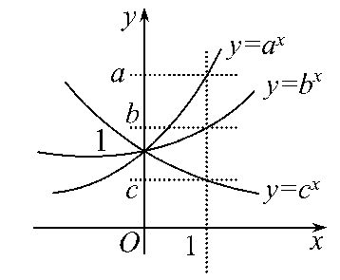

Slide 10
6.对数函数的图象与底数的关系
(1)对于底数都大于1的对数函数,底数越大,函数图象向右的方向越接近x轴;对于底数都大于0而小于1的对数函数,底数越大,函数图象向右的方向越远离x轴.

Slide 11
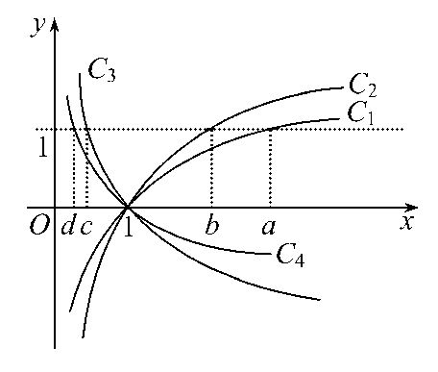
(2)作直线y=1与各图象交点的横坐标即各函数的底数的大小,如图,a>b>1>c>d>0.

Slide 12

【易错警示】
1.对数的运算应注意的问题
(1)注意对数运算性质和换底公式的灵活应用,还要注意 的应用.
(2)注意真数的变化和运算符号,以及公式运用过程中范围的变化.

Slide 13
2.判断y=a^{f(x)}(或y=log_{a}f(x))型函数单调性需要注意的问题
(1)研究u=f(x)的单调性时,定义域是x的取值范围,即y=a^{f(x)}(或y=log_{a}f(x))的定义域.
(2)研究y=a^{u}(或y=log_{a}u)的单调性,要注意定义域是u的取值范围,即u=f(x)的值域.

Slide 14
3.求对数函数定义域应注意的问题
求对数函数有关的定义域问题时,要注意对数函数的概念,若自变量在真数上,则必须保证真数大于0;若自变量在底数上,应保证底数大于0且不等于1.

Slide 15
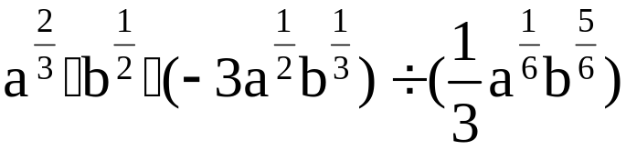
类型一 指数与对数的运算
【典例1】(1)化简 的结果为( )
A.6a B.-a
C.-9a D.9a

Slide 16
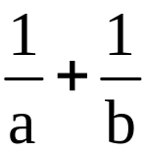

(2)(2016·福州高一检测)设2ª=5^{b}=m,且 =2,则m=
( )
A. B.1
C.20 D.100

Slide 17
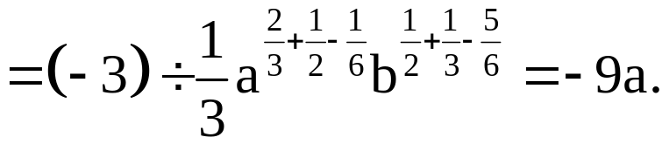


【解析】(1)选C.
(2)选A.2ª=5^{b}=m,
所以a=log₂m,b=log₅m.
所以 + =log_{m}2+log_{m}5=log_{m}10=2,
故m= .

Slide 18
【方法技巧】
1.指数与对数的运算应遵循的原则
(1)指数的运算:注意化简顺序,一般负指数先转化成正指数,根式化为分数指数幂运算.另外,若出现分式,则要注意对分子、分母因式分解以达到约分的目的.

Slide 19
(2)对数式的运算:注意公式应用过程中范围的变化,前后要等价,一般本着真数化简的原则进行.

Slide 20
2.底数相同的对数式化简的两种基本方法
(1)“收”:将同底的两对数的和(差)收成积(商)的对数.
(2)“拆”:将积(商)的对数拆成对数的和(差).

Slide 21
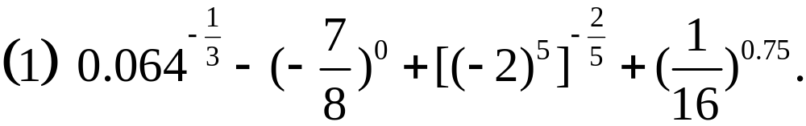
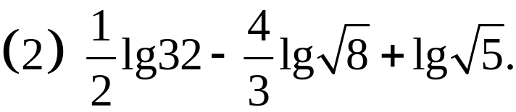
【变式训练】求下列各式的值.

Slide 22
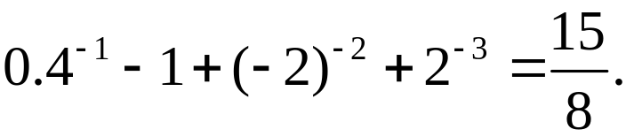
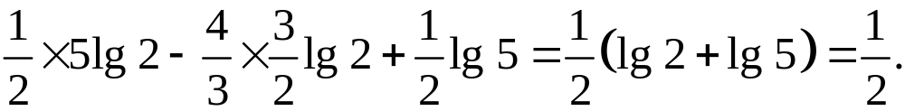
【解析】(1)原式=
(2)原式=

Slide 23
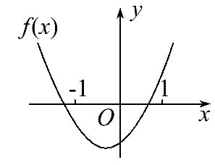
类型二 指数函数、对数函数、幂函数的图象问题
【典例2】(1)已知函数f(x)=(x-a)(x-b)(其中a>b)的图象如图所示,则函数g(x)=a^{x}+b的图象是( )

Slide 24
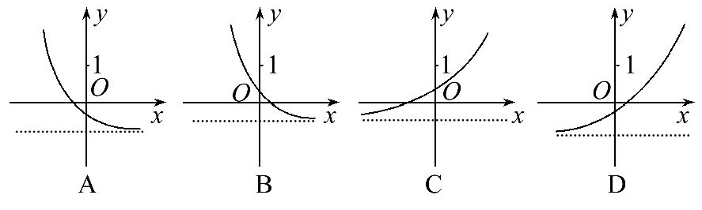

Slide 25
(2)对a>0且a≠1的所有正实数,函数y=a^{x+1}-2的图象一定经过一定点,则该定点的坐标是________.

Slide 26
【解析】(1)选A.由f(x)的图象知,0<a<1,b<-1,故g(x)=a^{x}+b的图象为A.
(2)y=a^{x}的图象恒过点(0,1),y=a^{x+1}-2是由y=a^{x}向左平移1个单位,向下平移2个单位得到,故过点(-1,-1).
答案:(-1,-1)

Slide 27
【延伸探究】本例(2)中,若将函数改为“y=log_{a}(x+1)-2”,则其图象一定通过的定点为________.

Slide 28
【解析】y=log_{a}x的图象恒过定点(1,0),y=log_{a}(x+1)-2的图象可由y=log_{a}x的图象向左平移1个单位,向下平移2个单位得到,所以过定点(0,-2).
答案:(0,-2)

Slide 29
【方法技巧】函数图象的画法
画法 | 应用范围 | 画法技巧
基本函数法 | 基本初等函数 | 利用一次函数、反比例函数、二次函数、指数函数、对数函数、幂函数的有关知识,画出特殊点(线),直接根据函数的图象特征作出图象

Slide 30
画法 | 应用范围 | 画法技巧
变换法 | 与基本初等函数有关联的函数 | 弄清所给函数与基本函数的关系,恰当选择平移、对称等变换方法,由基本函数图象变换得到函数图象
描点法 | 未知函数或较复杂的函数 | 列表、描点、连线

Slide 31
特别提醒:指数函数图象恒过(0,1)点,对数函数图象恒过(1,0)点,幂函数的图象恒过(1,1)点.

Slide 32
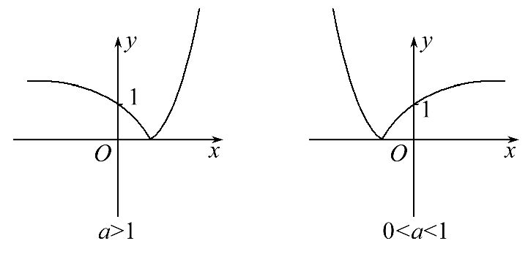
【变式训练】已知a>0且a≠1,函数y=|a^{x}-2|与y=3a的图象有两个交点,则a的取值范围是________.
【解析】因为y=|a^{x}-2| 的图象如下:

Slide 33
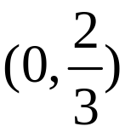
a>1时,y=3a>3.由图象知,不可能有两个交点,
0<a<1时,只需0<3a<2就可以有两个交点,
所以a∈ .
答案:

Slide 34

【补偿训练】已知幂函数f(x)满足f( )=16,则f(x)的图象所分布的象限是 ( )
A.第一、二象限 B.第一、三象限
C.第一、四象限 D.只在第一象限

Slide 35
【解析】选A.设幂函数f(x)=x^{α},由f( )=16得
( )^{α}=16=（- ）⁻²,所以α=-2,f(x)=x⁻².因为
当x>0时,有f(x)>0;当x<0时,也有f(x)>0.所以
函数f(x)的图象分布在第一、二象限.

Slide 36
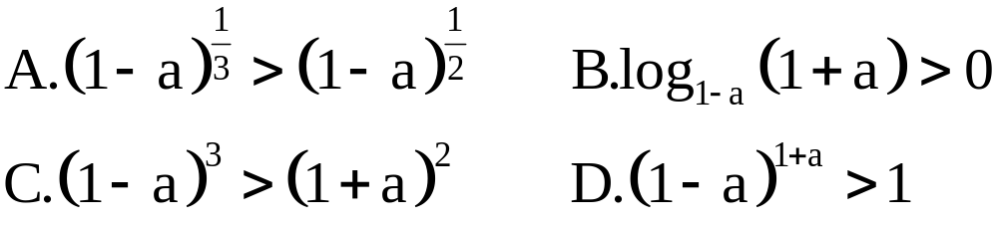
类型三 大小比较问题
【典例3】(1)(2016·潍坊高一检测)如果0<a<1,那么下列不等式中正确的是 ( )

Slide 37
(2)设a>1,则log_{0.2}a,0.2ª,a^{0.2}的大小关系是 ( )
A.0.2ª<a^{0.2}<log_{0.2}a B.log_{0.2}a<0.2ª<a^{0.2}
C.a^{0.2}<log_{0.2}a<0.2ª D.0.2ª<log_{0.2}a<a^{0.2}

Slide 38


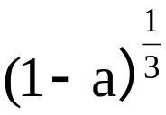
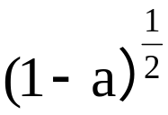
【解析】(1)选A.因为0<a<1,所以y=(1-a)^{x}为减函数,
又 < ,所以 > .
(2)选B.因为a>1,所以log_{0.2}a<0,0<0.2ª<1,a^{0.2}>1,所以
log_{0.2}a<0.2ª<a^{0.2}.

Slide 39
【方法技巧】数(式)的大小比较常用的方法及技巧
(1)常用方法:作差法(作商法)、单调性法、图象法、中间量法.

Slide 40
(2)常用的技巧
①当需要比较大小的两个实数均是指数幂或对数式时,可将其看成某个指数函数、对数函数或幂函数的函数值,然后利用该函数的单调性比较.

Slide 41
②比较多个数的大小时,先利用“0”和“1”作为分界点,即把它们分为“小于0”、“大于等于0小于等于
1”、“大于1”三部分,然后再在各部分内利用函数的性质比较大小.

Slide 42
特别提醒:(1)当实数的值是指数幂的形式时,要根据实数的特点转化为指数函数或幂函数.
(2)对多个值比较大小时,要注意灵活运用中间值.

Slide 43
【变式训练】设a=log₂3,b=log₄3,c=0.5,则它们的大小关系是 ( )
A.c<b<a B.b<a<c
C.c<a<b D.b<c<a

Slide 44
【解析】选A.a=log₂3>1,b=log₄3<1但log₄3>log₄2= ,
所以选A.

Slide 45
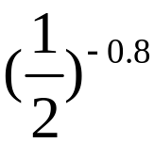
【补偿训练】已知a=2^{1.2},b= ,c=2log₅2,则a,b,c的大小关系为 ( )
A.c<b<a B.c<a<b
C.b<a<c D.b<c<a

Slide 46
【解析】选A.因为c=2log₅2=log₅4<1,
b= >1,且b= =2^{0.8}<2,
a=2^{1.2}>2,所以有a>b>c.

Slide 47
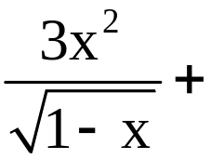
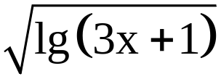
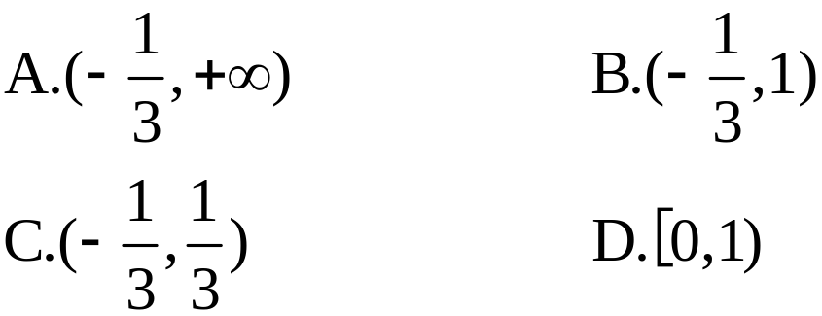
类型四 函数的定义域与值域
【典例4】(1)(2016·襄阳高一检测)函数f(x)=
的定义域是 ( )

Slide 48
(2)已知函数f(x)=lg(1+x)+lg(1-x).
①求函数f(x)的定义域;
②判断函数f(x)的奇偶性;
③求函数f(x)的值域.

Slide 49
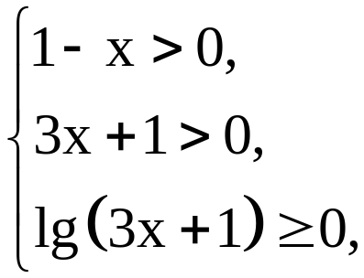
【解析】(1)选D.要使函数有意义,
只需使
解得0≤x<1.

Slide 50
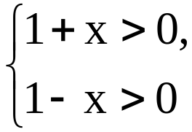
(2)①由 得-1<x<1,
所以函数f(x)的定义域为(-1,1).
②定义域关于原点对称,对于任意的x∈(-1,1),有-x
∈(-1,1),又f(-x)=lg(1-x)+lg(1+x)=f(x),所以f(x)
为偶函数.

Slide 51
③f(x)=lg(1+x)+lg(1-x)=lg(1-x²),
令t=1-x²,因为x∈(-1,1),所以t∈(0,1],又因为y=lgt在(0,1]上是增函数.所以y≤lg1=0,所以函数f(x)的值域为(-∞,0].

Slide 52
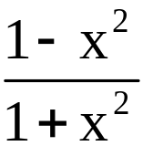
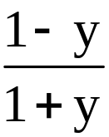
【方法技巧】函数值域(最值)的求法
(1)直观法:图象在y轴上的“投影”的范围就是值域
的范围.
(2)配方法:适合二次函数.
(3)反解法:有界量用y来表示.如y= 中,由
x²= ≥0可求y的范围,可得值域.

Slide 53
(4)换元法:通过变量代换转化为能求值域的函数,特别注意新变量的范围.
(5)单调性:特别适合于指、对数函数的复合函数.
特别提醒:在求有关指数型函数、对数型函数的定义域时要特别注意底数要大于零且不等于1.

Slide 54
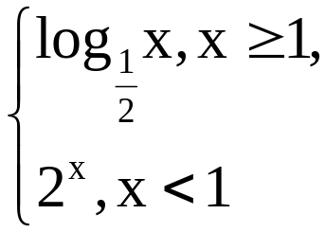
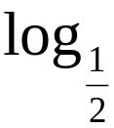
【变式训练】函数f(x)= 的值域为_____.
【解析】函数y= x在(0,+∞)上为减函数,当x≥1时,
函数y= x的值域为(-∞,0];函数y=2^{x}在R上是增函
数,当x<1时,函数y=2^{x}的值域为(0,2),所以原函数的值
域为(-∞,2).
答案:(-∞,2)

Slide 55
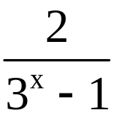
【补偿训练】已知f(x)= +m是奇函数.
(1)求函数的定义域.
(2)求常数m的值.

Slide 56
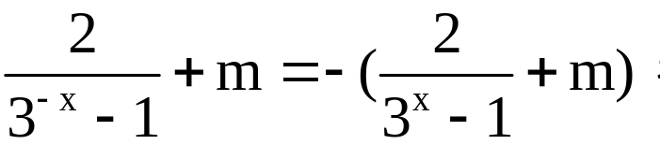
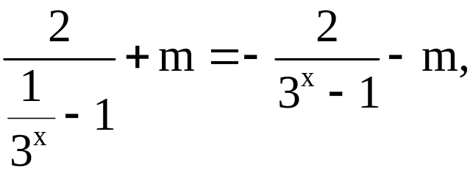
【解析】(1)由题意得3^{x}-1≠0,即x≠0,所以f(x)的定义域为(-∞,0)∪(0,+∞).
(2)因为f(x)是奇函数,
所以f(-x)=-f(x),
故

Slide 57
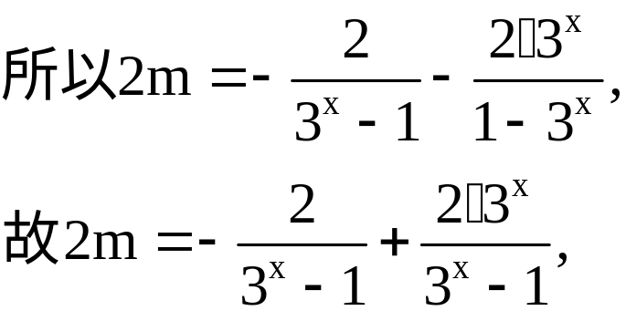
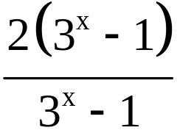
2m= =2,所以m=1.

Slide 58
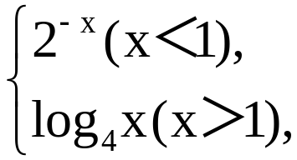
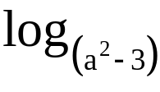
类型五 分类讨论的思想
【典例5】(1)(2016·临汾高一检测)设函数f(x)=
则满足f(x)= 的x的值为________.
(2)(2016·南京高一检测)若函数f(x)= (ax+4)
在[1,1]上是单调增函数,则实数a的取值范围是______.

Slide 59

【解析】(1)当x∈(-∞,1)时,
由2^{-x}= ,得x=2,
但x∈(-∞,1),故x=2应舍去.
当x∈(1,+∞)时,
由log₄x= ,得x= , ∈(1,+∞),
综上所述,x= .
答案:

Slide 60
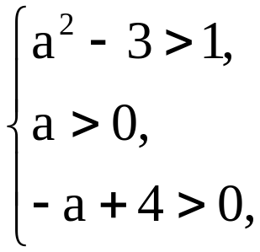
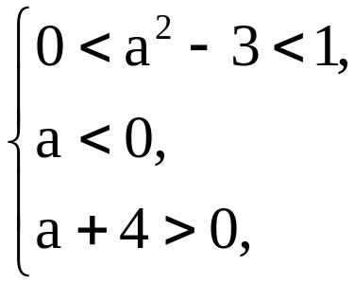
(2)由题意,当a²-3>1时,f(x)= u为增函数,故
u=ax+4也应为增函数且x∈[-1,1]时u>0,即 解
得2<a<4;当0<a²-3<1时,f(x)= u为减函数,故
u=ax+4也应为减函数且x∈[-1,1]时u>0,故

Slide 61


解得-2<a<- .综上知实数a的取值范围为
答案:

Slide 62
【方法技巧】分类讨论的思想在指数函数和对数函数中的应用
(1)原理:底数大于1时,指数函数与对数函数均是增函数;底数大于0小于1时,指数函数与对数函数均是减函数.

Slide 63
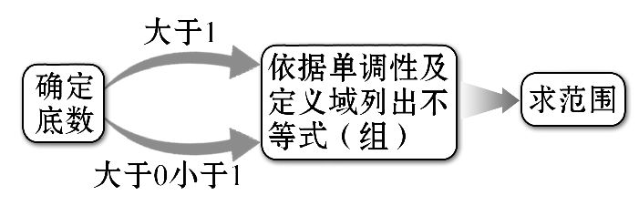
(2)步骤:
特别提醒:在对参数进行分类讨论时,要做到既不重复,也不遗漏.

Slide 64
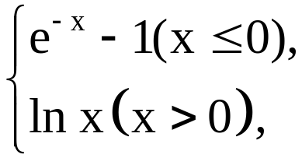
【变式训练】已知函数f(x)= 集合M=
{x|f(f(x))=1},则M中元素的个数为 ( )
A.3个 B.4个
C.6个 D.9个

Slide 65
【解题指南】根据分段函数f(x)= 的解析式,
我们结合集合元素要满足的性质f(f(x))=1,易通过分
类讨论求出所有满足条件的x的值,进而确定集合中元
素的个数.

Slide 66
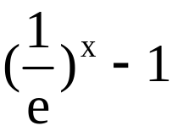
【解析】选A.①当x<0时,f(x)= >0,
由f(f(x))=ln( )=1,即 =e,
得x=-ln(e+1);
②当0<x<1时,f(x)=lnx<0,
由f(f(x))=e^{-lnx}-1=1,得x= ;

Slide 67
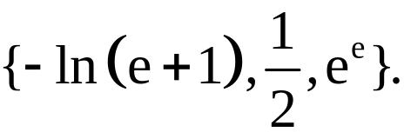
③当x=1时,f(1)=ln1=0,
由f(f(1))=1-1=0,与f(f(x))=1矛盾,故x∈∅;
④当x=0时,f(0)=1-1=0,
由f(f(0))=1-1=0,与f(f(x))=1矛盾,故x∈∅;
⑤当x>1时,f(x)=lnx>0,
f(f(x))=ln(lnx)=1,得x=e^{e},
所以M=

Slide 68
【补偿训练】已知函数f(x)=log_{a}(8-ax)(a>0,且a≠1).
(1)若f(x)<2,求实数x的取值范围.
(2)若f(x)>1在区间[1,2]上恒成立,求实数a的取值范围.

Slide 69

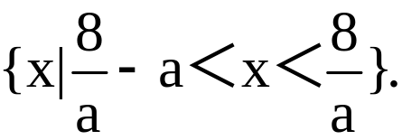
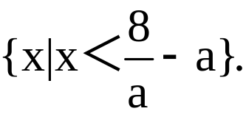
【解析】(1)当a>1时,由f(x)<2,
得0<8-ax<a²,
所以 -a<x< .
当0<a<1时,可知8-ax>a²,所以x< -a.
因此当a>1时,x的取值范围是
当0<a<1时,x的取值范围是

Slide 70

(2)当a>1时,f(x)=log_{a}(8-ax)在[1,2]上是减函数,
由f(x)>1恒成立,则f(x)_{min}=log_{a}(8-2a)>1,
解之,得1<a< .
当0<a<1时,f(x)在x∈[1,2]上是增函数,
由f(x)>1恒成立,则f(x)_{min}=log_{a}(8-a)>1,且8-2a>0.
所以a>4,又因为0<a<1,故不存在.
综上可知,实数a的取值范围是(1, ).

